Slide 1

МИНИСТЕРСТВО НАУКИ И ВЫСШЕГО ОБРАЗОВАНИЯ РОССИЙСКОЙ ФЕДЕРАЦИИ Федеральное государственное бюджетное образовательное учреждение высшего образования «Рязанский государственный радиотехнический университет имени В.Ф. Уткина»
ВЫПУСКНАЯ КВАЛИФИКАЦИОННАЯ РАБОТА
Бакалавриат
на тему
«Бизнес-план производственного предприятия»
Обучающийся: студент группы 237 Бражников И. С. Руководитель: к.т.н., доцент кафедры АИТП Сосулин Ю. А.

Slide 2

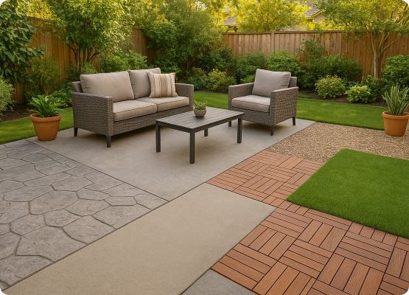
Актуальность и цель проекта
■
Актуальность: Бизнес-план — ключевой инструмент обоснования малого производства. Выбран выпуск тротуарной плитки (высокий спрос в частном секторе и госпрограммах благоустройства).
■
Ключевые задачи:
■
Анализ рынка и спроса
■
Обоснование технологии вибропрессования
■
Построение финансовой модели в Project Expert
■
Оценка инвестиционной привлекательности и устойчивости

Slide 3
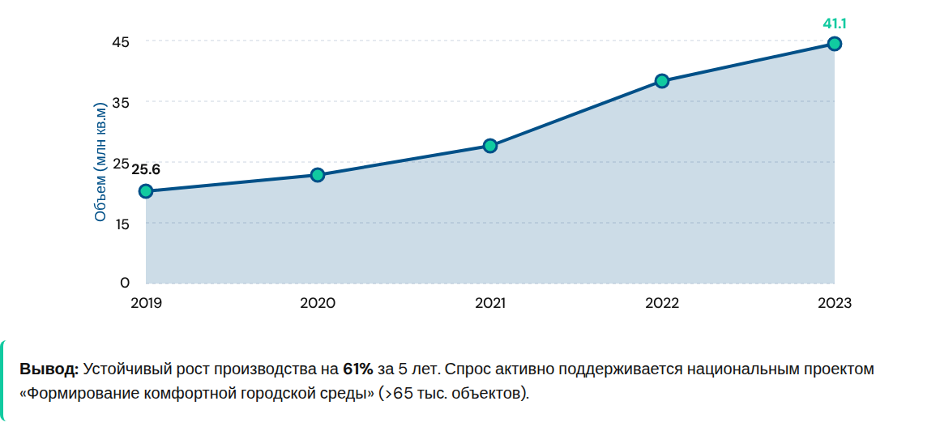
Анализ рынка тротуарной плитки

Slide 4
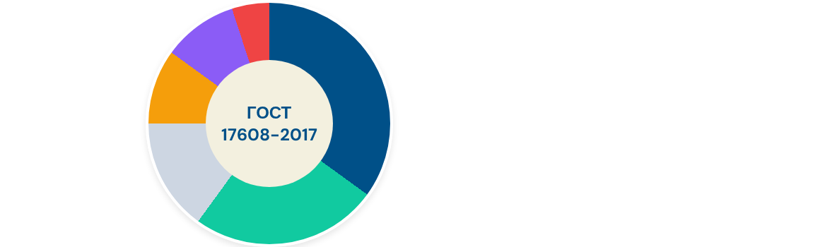
Ассортимент продукции
Брусчатка «Кирпичик» (35%)
Квадратная 300х300х60 (25%)
Квадратная «Стандарт» (15%)
Шестигранник «Соты» (10%)
Волна «Классик» (10%)
Газонная решетка (5%)
Основа выпуска — универсальная брусчатка и плитка (в сумме 60%), обеспечивающие стабильную загрузку и высокий спрос на рынке благоустройства.

Slide 5
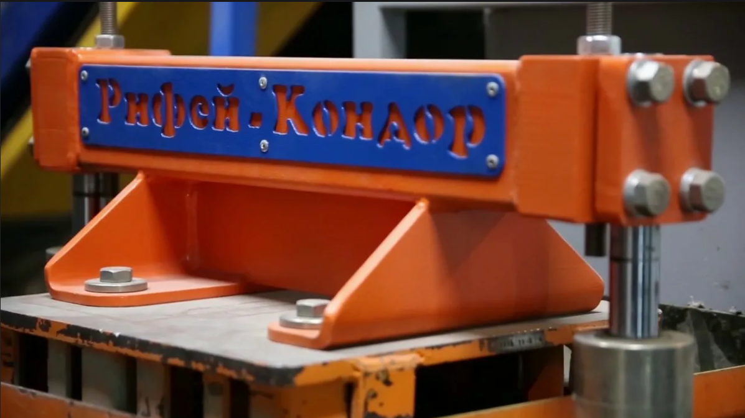
Технология вибропрессования
■
Формование изделий из жестких бетонных смесей под совместным воздействием вибрации и давления.
■
Значительно более высокая производительность по сравнению с классическим вибролитьем.
■
Мгновенная распалубка изделий, высокая плотность и морозостойкость бетона (не ниже F200 циклов).
■
Участок дозирования автоматизирован на базе ПЛК, обеспечивая высочайшую точность компонентов (до 1%).

Slide 6



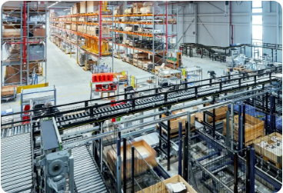

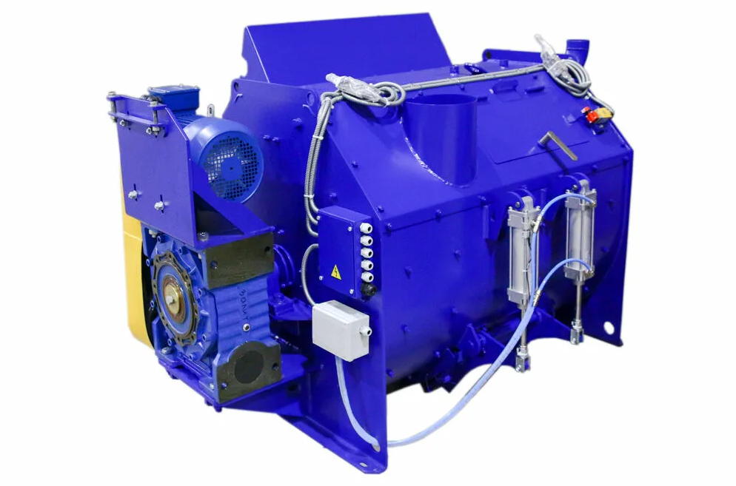
Оборудование и мощность
1. Бетоносмеситель
2. Конвейер и подача
3. Контроль АСУ ТП
Линия вибропрессования «Рифей-Кондор»
Проектная мощность 10 800 кв.м/год
Штат предприятия 6 человек

Slide 7
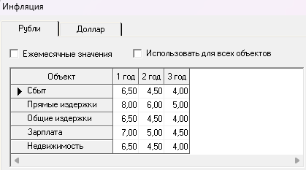
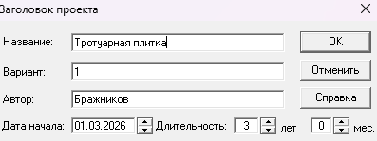
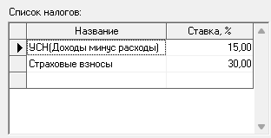






Ввод данных: Макроокружение
Сроки проекта
Ставки и инфляция
Налоговое окружение
Ставка дисконтирования: 14% (учет риска МСП). Инфляция 8%
Режим: УСН 15% (доходы минус расходы). Страховые взносы на ФОТ: 30%.
Старт проекта: 01.03.2026. Изначальный горизонт моделирования: 36 месяцев.

Slide 8
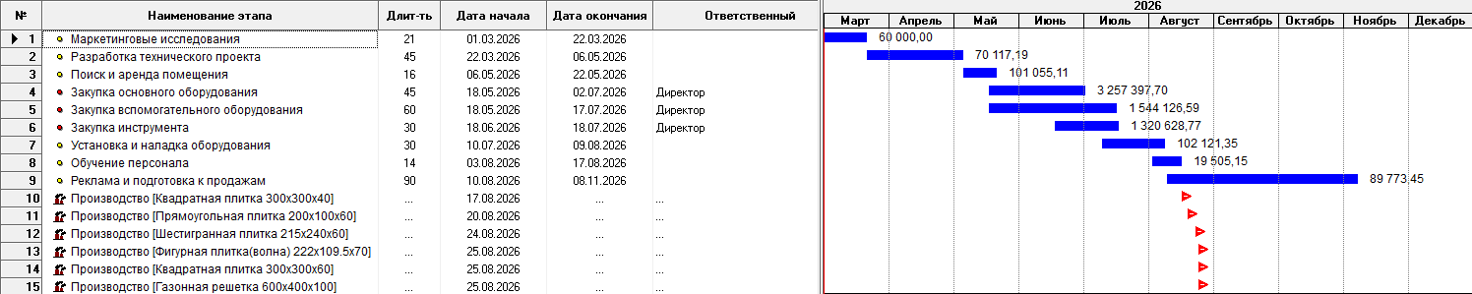
Календарный план

Slide 9
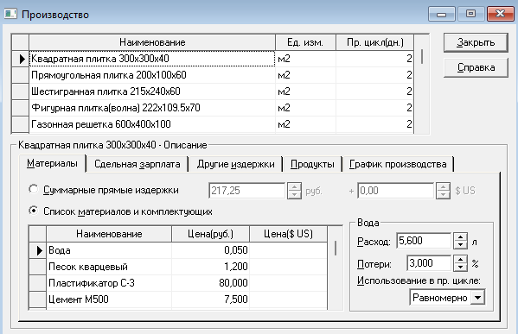
Прямые производственные издержки
Ввод данных в модуль «Производство» основывается на рецептуре жестких бетонных смесей, удельном расходе цемента М500, заполнителей и электроэнергии.
Вид выпускаемой продукции | Толщина, мм | Расход цемента, кг/м² | Прямые издержки, руб/м²
Квадратная 300x300x40 | 40 | 0,040 | 217
Квадратная 300x300x60 | 60 | 0,060 | 326
Брусчатка «Кирпичик» 200x100x60 | 60 | 0,060 | 326
Фигурная плитка «Волна» 222x109.5x70 | 70 | 0,070 | 380
Газонная решетка 600x400x100 | 100 | 0,100 | 543

Slide 10
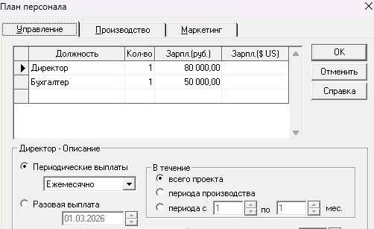
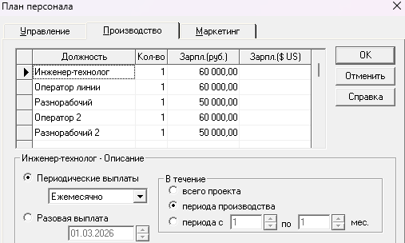
План персонала
Штатное расписание включает шесть человек: директора, бухгалтера, инженера-технолога, оператора линии, разнорабочего и менеджера по продажам.

Slide 11
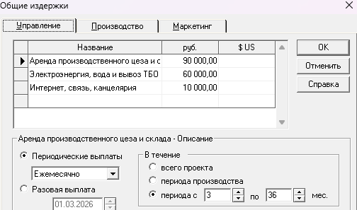
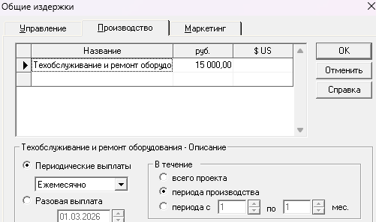
Общие издержки
Так же в постоянные расходы включена аренда цеха, электроэнергия, ТО и маркетинг. Совокупные издержки составляют 575 тыс. руб./мес.

Slide 12
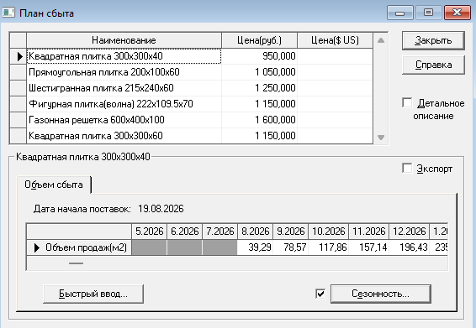
План сбыта и цены реализации
Цены варьируются от 950 до 1600 руб/м². Объем реализации наращивается с 750 кв.м до 2 300 кв.м в месяц с учетом сезонности.

Slide 13
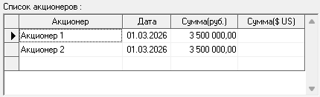
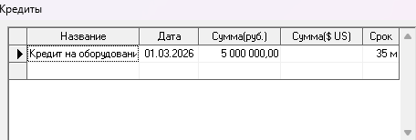
Финансирование
Собсвенные средсва
Заёмные средства
■
Банковский кредит под 17% годовых с льготным периодом 12 месяцев

Slide 14
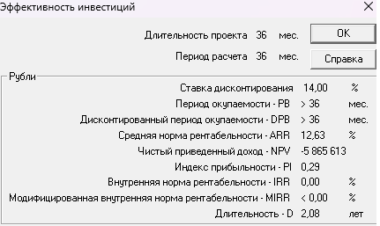
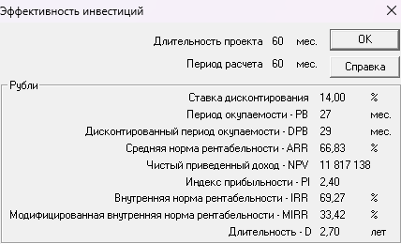
Оценка эффективности проекта
Ключевой результат расчетов в Project Expert: сравнение показателей при горизонтах планирования 36 и 60 месяцев.
42
44
1,71
Срок окупаемости (PB) при 5-летнем горизонте: 42 месяца. Внутренняя норма доходности (IRR): 69%.

Slide 15
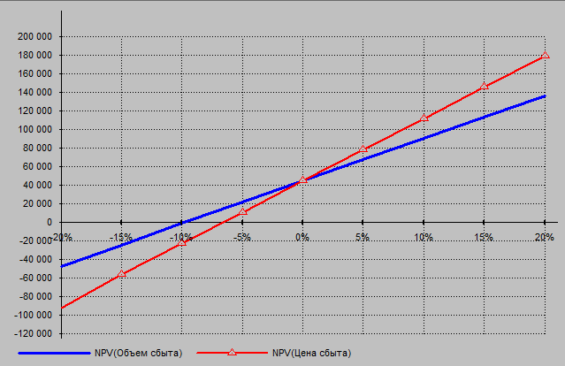

Анализ чувствительности
Вывод: Проект обладает запасом прочности и инвестиционно привлекателен в среднесрочной перспективе.

Slide 16
Заключение
Бизнес-план малого предприятия обоснован. Доказана экономическая целесообразность проекта при горизонте планирования 5 лет. Разработанная в Project Expert модель готова для привлечения реального финансирования.

